Slide 1
Chapitre1:
La famille Génie Electrique(Partie 2)

Slide 2
PARTIE 2 : Electrotechnique
1. Introduction
2. Réseau Electrique
2.2. Organisation globale d’un réseau électrique
a. Production de l’énergie électrique
b. Le réseau domestique
c. Les réseaux de distribution
2.3. Le réseau de transport
3. Machine électrique
3.1. Utilisation des moteurs à courant-continu
3.2 Utilisations des moteurs synchrones
a. Avantages
b. Inconvénients
c. Utilisations
3.3 Machine Asynchrone
a. Avantages
b. Inconvénients
c. Domaine d’utilisation
4. Electronique de puissance
4.1 Les redresseurs
4.2 Les onduleurs
4.3 Les hacheurs

Slide 3
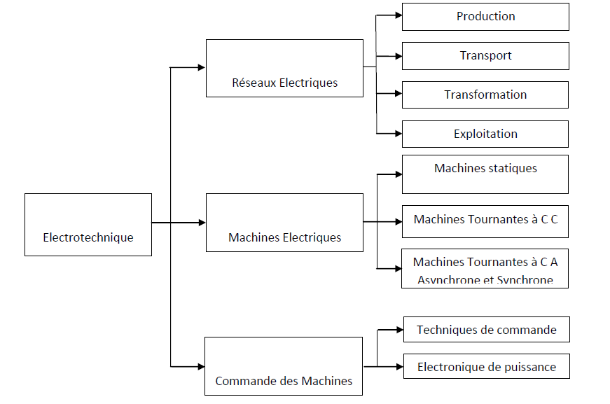
Introduction
L’électrotechnique est une branche qui traite le domaine de l'électricité et de ses applications. Elle s'intéresse à la production de l'énergie électrique (centrales électriques, énergies renouvelables), à sa distribution et à son utilisation (dans les moteurs par exemple).

Slide 4
Ainsi, nous devons être présents à toutes les étapes du voyage de l'énergie. D'abord, on participe au design et à la construction des génératrices qui produisent l'électricité. Ensuite, on s'occupe de son transport en concevant les transformateurs, les lignes et les postes de distribution. Une fois l'électricité arrivée à destination, on optimise son utilisation en élaborant des systèmes de conversion efficace d'énergie dans les domaines des entraînements, des processus industriels, de l'éclairage et du chauffage.
2. Réseau Electrique
Une fois produite, l’énergie électrique n’est pas stockable. Pour éviter les déperditions, l’électricité doit être acheminée dès sa production vers le consommateur final via un réseau de lignes électriques. On appelle réseau électrique l'ensemble des infrastructures permettant d'acheminer l'énergie électrique des centrales électriques, vers les consommateurs d'électricité. Le réseau est constitué de lignes de différentes tensions, connectées entre elles au niveau des postes électriques. Les postes électriques permettent de répartir l'électricité et de la faire passer d'une tension à l'autre grâce aux transformateurs.

Slide 5
2.1 Organisation globale d’un réseau électrique :
L’alimentation en énergie électrique comporte plusieurs étapes figure:
Production de l’énergie,
Transport de cette énergie,
Distribution de l’énergie,
Utilisation de l’énergie
a) Production de l’énergie électrique: Les centrales électriques produisent de l’énergie électrique, en utilisant une source dite primaire, afin de les rendre exploitables et de répondre aux besoins des activités humaines.
La centrale électrique hydraulique Source primaire : eau;
L’éolienne Source primaire : vent;
Les centrales thermiques : Source primaire : chaleur;
L’énergie solaire : Source primaire : rayonnement solaire convertie;
L’énergie de la biomasse c’est l’énergie que l’on peut extraire des végétaux comme le bois ou les plantes.

Slide 6
b) Le réseau de transport : Utilisant des lignes à haute tension, dont le rôle est d'assurer les mouvements d'énergie au niveau national (entre les principales centrales de production et les grands centres consommateurs) et international (interconnexion avec les pays voisins), et de permettre l'équilibre production - consommation.
c) Les réseaux de distribution : à moyenne et basse tension, dont le rôle est l'acheminement de détail à l'ensemble des consommateurs.
2.2 Le réseau domestique est alimenté en basse tension, soit 230 V en monophasé (entre phase et neutre) ou 400 V en triphasé. Cette tension, même si elle peut être mortelle, se manipule assez facilement avec des équipements faciles de conception et peu encombrants.
Au niveau d'un quartier, le réseau est alimenté en 20 kV. Au niveau régional, on rencontre des réseaux de répartition en 63 kV et 90 kV. Enfin, le transport au niveau national se fait en 400 kV. Le réseau 225 kV a un rôle hybride entre répartition.

Slide 7
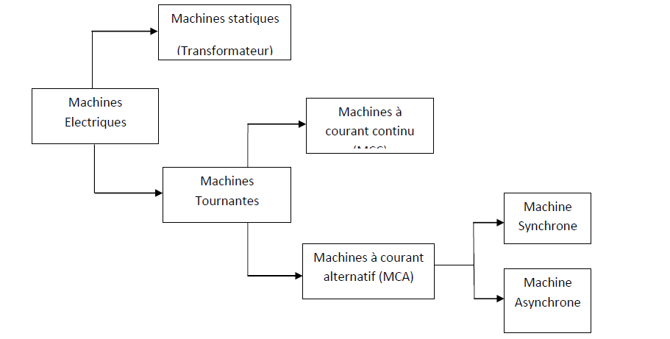
3. Machine électrique
Les machines électriques sont classées selon le diagramme suivant:
MCC

Slide 8

Un convertisseur électromagnétique ou "machine tournante" effectue une transformation entre l'énergie électrique et l'énergie mécanique. Deux régimes de fonctionnement peuvent alors exister. Une seule et même machine : conversion dans les deux sens
Fonctionnement "moteur"
L'énergie électrique est transformée en énergie mécanique (schéma ci-dessous):
On peut définir le rendement

Slide 9

Fonctionnement "génératrice"
L'énergie mécanique est transformée en énergie électrique (schéma suivant):
On peut définir le rendement
Les machines électriques tournantes sont réversibles, la même machine peut fonctionner en moteur ou en génératrice (exemples ci-dessous avec trois familles de moteurs).

Slide 10
La machine à courant continu:
Une action mécanique sur le rotor produit une tension continue au stator, c'est la génératrice à courant continu (dynamo).
La machine à courant alternatif:
Le moteur synchrone utilisé en génératrice va produire une tension de fréquence directement proportionnelle à la vitesse de rotation c'est la génératrice synchrone (alternateurs des centrales électriques).
Le moteur asynchrone utilisé en génératrice va produire une tension de fréquence légèrement inférieure au cas de la génératrice synchrone c'est la génératrice asynchrone (centrales éoliennes).
Le moteur pas à pas: Une action mécanique sur un moteur pas à pas va produire une tension alternative à chaque enroulement du stator. Le moteur pas à pas est lui aussi réversible mais n'est, en principe, pas utilisé en génératrice.

Slide 11
3.1 Utilisation des moteurs à courant-continu
Du début du 20° siècle et jusque vers les années 1975, le moteur à courant continu était la seule solution pour obtenir des vitesses variables (avec inversion possible du sens) et un couple nominal à n'importe quelle vitesse.
L'utilisation industrielle, de ces moteurs présente les limitations suivantes:
vitesse maximum de ≈ 3000tr/min pour des puissances moyennes (>1kW);
tension d'alimentation < 1500V (isolation entre les lames);
puissance maximum inférieure à 1MW;
entretien régulier (usure des balais et du collecteur);
impossibilité d'emploi en atmosphère explosive (arcs électriques au collecteur).
Pour ces raisons, on remplace de plus en plus les moteurs à courant continu par des moteurs à courant alternatif alimentés par des convertisseurs électroniques (progrès de l'électronique de puissance).

Slide 12
3.2 Utilisations des moteurs synchrones
a. Avantages :
La machine synchrone est plus facile à réaliser et plus robuste que le moteur à courant continu. Son rendement est proche de 99%.
b. Inconvénients :
Un moteur auxiliaire de démarrage est souvent nécessaire.
Il faut une excitation (alimentation du rotor), c’est-à-dire une deuxième source d’énergie.
le couple résistant dépasse une certaine limite, le moteur décroche et s’arrête.
c. Utilisations :
Ils sont utilisés en forte puissance (1 à 10 MW - compresseur de pompe, concasseur); toutefois pour faire varier la vitesse, il faut faire varier la fréquence des courants statoriques.
Dans le domaine des faibles puissances, les rotors sont à aimants permanents. L’intérêt de ces moteurs réside dans la régularité de la vitesse de rotation (tourne-disque, appareil enregistreur, programmateur, servomoteur).

Slide 13
3.3 Machine Asynchrone
La machine asynchrone est la machine à courant alternatif la plus répandue (surtout comme moteur dans une gamme de puissance allant de quelques centaines de watts à plusieurs milliers de kilowatts). Elle est dite asynchrone car elle est dans l'impossibilité, sans la présence d'un entraînement extérieur, d'atteindre la même vitesse que le champ statorique. Comme les autre machines, elle est réversible. Elle comprend généralement :
Un stator triphasé comportant p paires de pôles par phase;
Un rotor constitué de conducteurs mis en circuit fermé. On rencontre deux types: Rotor bobiné, Rotor à cage.
a. Avantages :
Robuste, facile à construire, leur coût est inférieur à celui des autres machines donc bon marché, grande durée de vie avec un minimum d'entretien.
b. Inconvénients :
Grand courant de démarrage jusqu'à 6 fois le courant nominal.

Slide 14
c. Domaine d’utilisation
On les utilise dans de nombreux dispositifs domestiques (machines à laver, tondeuse électrique…etc), dans des dispositifs industriels (machine-outil…) et pour la traction ferroviaire dans les derniers modèles de TGV, métro, train, voiture électrique...
4. Electronique de puissance
Les convertisseurs statiques sont des circuits électriques utilisant des semi-conducteurs de puissance (diodes, thyristors, transistors …) utilisés comme des interrupteurs, dans le but de transformer le spectre du signal (amplitudes, fréquences, phases) pour adapter la source à la charge. L’étude et la conception de ces dispositifs est souvent appelée électronique de puissance. On distingue les différents convertisseurs suivants:
Redresseurs
Onduleurs
Hacheurs
Gradateurs

Slide 15
4.1 Les redresseurs:
C’est un convertisseur alternatif-continu. La tension de sortie est non alternative (avleur moyenne non nulle). Cette valeur moyenne peut être réglée dans le cas d’un redresseur commandé. Ils sont utilisés principalement pour alimenter des charges fonctionnant avec une tension continue ou pour recharger des batteries (en effet, un redresseur est toujours intégré dans les chargeurs de vos PC ou vos téléphones portables).
4.2 Les onduleurs:
L’onduleur est un convertisseur continu-alternatif, utilisé principalement pour alimenter les charges fonctionnant avec une tension alternative lorsqu’on dispose d’une source continue (batteries par exemple) ou pour injecter l’énergie produite par les panneaux photovoltaiques dans le réseau.
4.3 Les hacheurs:
Ce sont des convertisseurs continu-continu, permettant la variation d’une tension continue pour l’adapter à la care ou pour varier la vitesse d’un moteur à courant continu. Si la tension délivrée en sortie est inférieure à la tension appliquée en entrée, le hacheur est dit dévolteur (ou abaisseur ou Buck). Dans le cas contraire, il est dit survolteur

Slide 16
(ou élévateur ou Boost). Il existe des hacheurs capables de travailler des deux manières (Boost-Buck)
4.4 Les gradateurs:
C’est un convertisseur alternatif-alternatif, qui donne en sortie une tension alternative de même fréquence que la tension d’entrée et dont on peut réduire la valeur efficace de façon continue. Ce convertisseur est essentiellement utilisé pour la varier la vitesse des moteurs alternatifs comme les moteurs asynchrones ou synchrones en variant leur tension d’alimentation.

